Slide 1
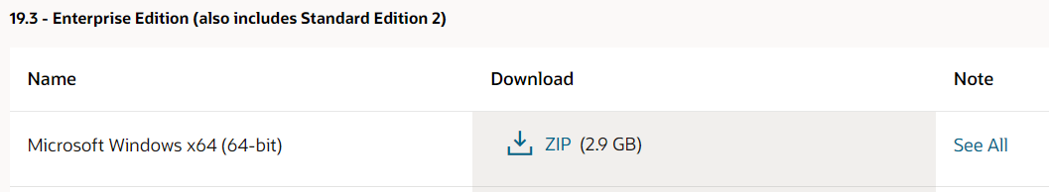
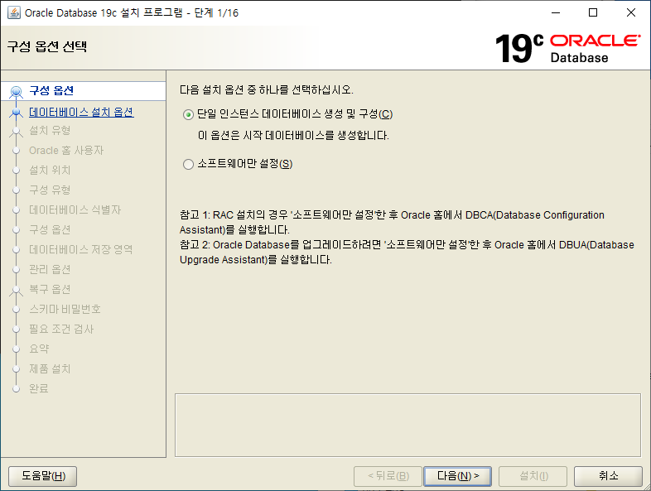
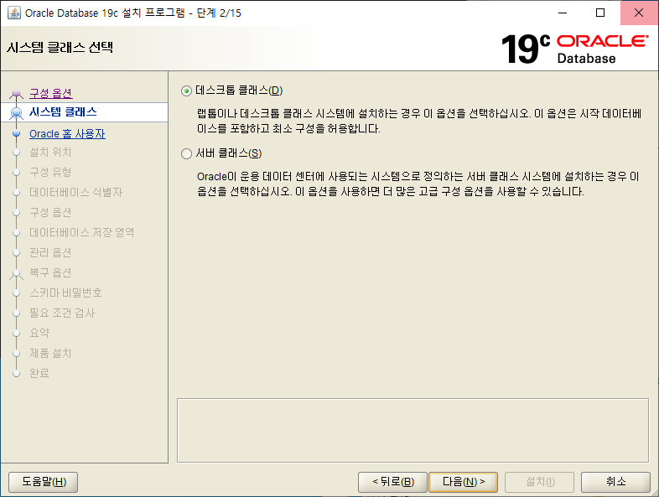
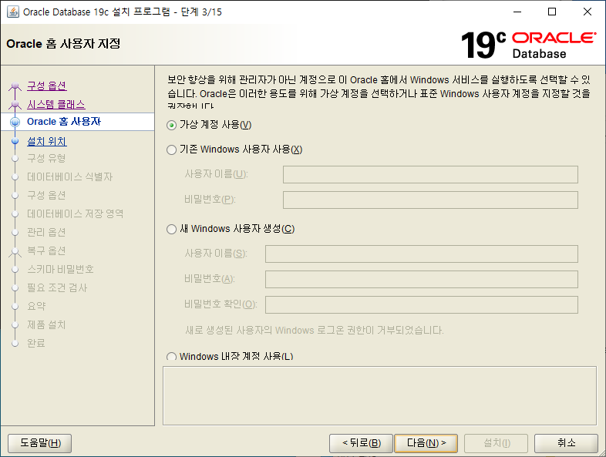
오라클 설치 및 설정
오라클 설치
Oracle Database 19c 설치
https://www.oracle.com/database/technologies/oracle-database-software-downloads.html#19c
WINDOWS.X64_193000_db_home.zip
C:\Oracle 폴더 생성하고 다음 폴더가 나오도록 압축해제
WINDOWS.X64_193000_db_home
C:\Oracle\WINDOWS.X64_193000_db_home\setup.exe 실행

Slide 2
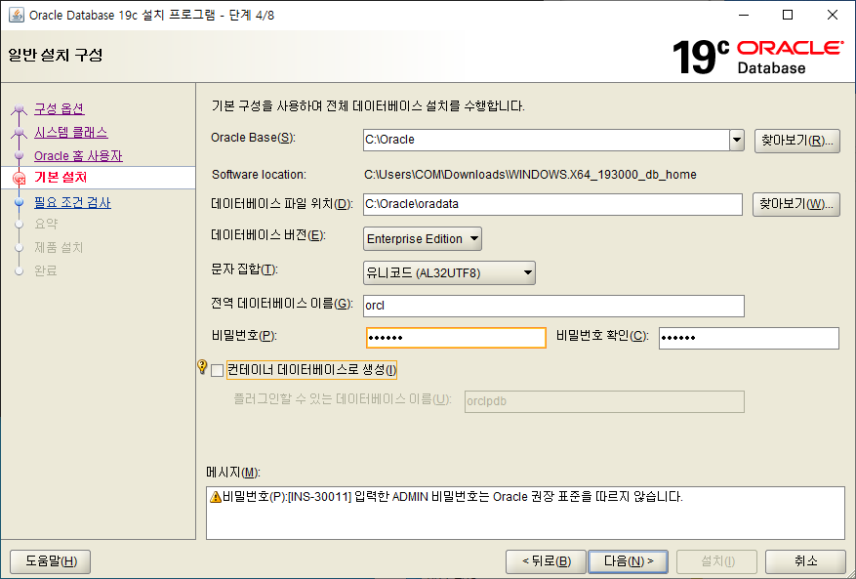
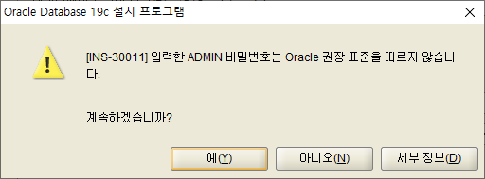
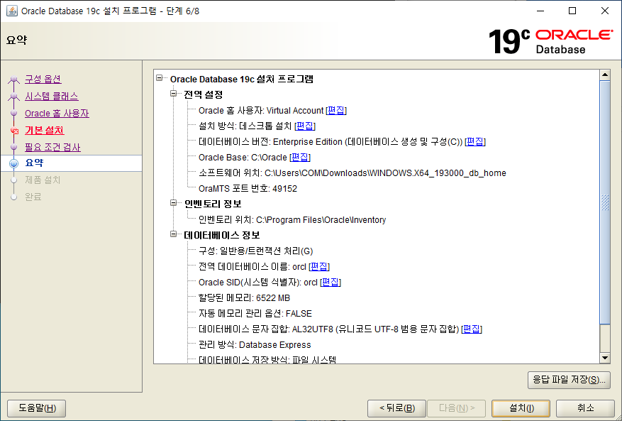
오라클 설치 및 설정
일반 설치 구성
Oracle Base: C:\Oracle
비밀번호: oracle
컨테이너 데이터베이스로 생성 체크 해제

Slide 3
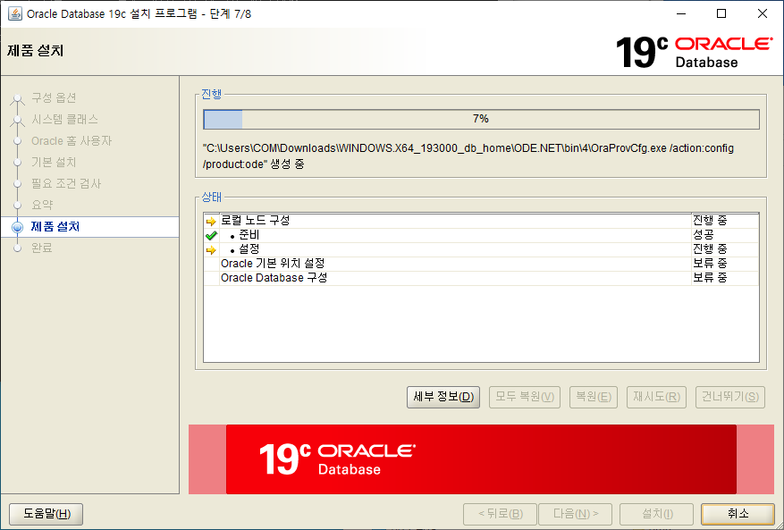
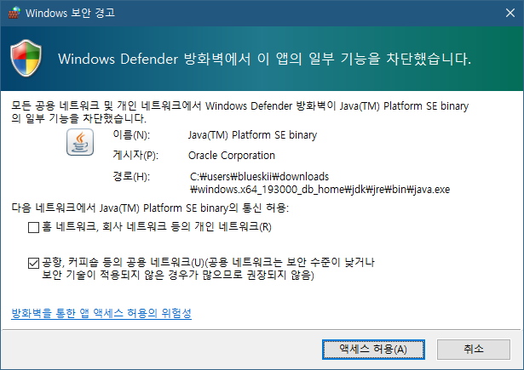
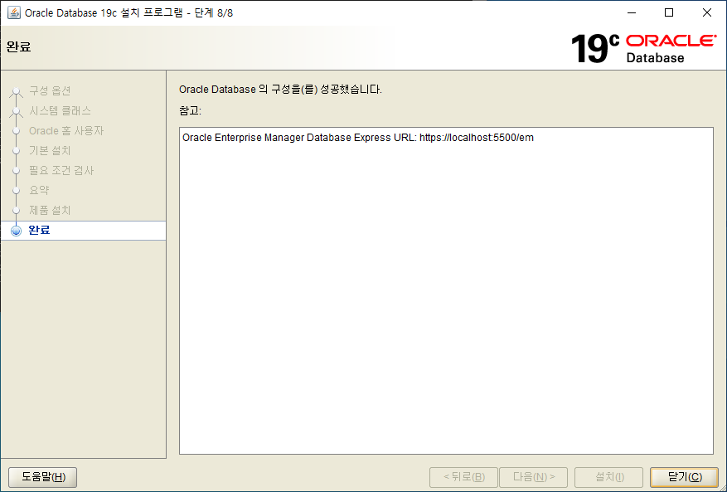
오라클 설치 및 설정
제품 설치
원격 접속을 위한 설정
시작 메뉴 > Oracle – OraDB19Home1 > Net Configuration Assistant
리스너 구성 > 재구성 > LISTENER > 정지하고 수정 (예) > 다음
표준 포트 번호 1521 사용 > 다른 리스너 구성 (아니오) > 다음 > 다음 > 완료
(관리자)계정 비밀번호 만료기간 해제 (기본 180일)
sqlplus / as sysdba
만료기간 확인:
select * from dba_profiles where profile='DEFAULT' and resource_name='PASSWORD_LIFE_TIME';
제한 없음으로 변경
alter profile default limit password_life_time unlimited;

Slide 4
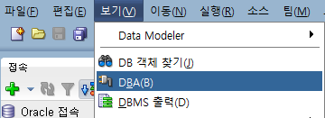
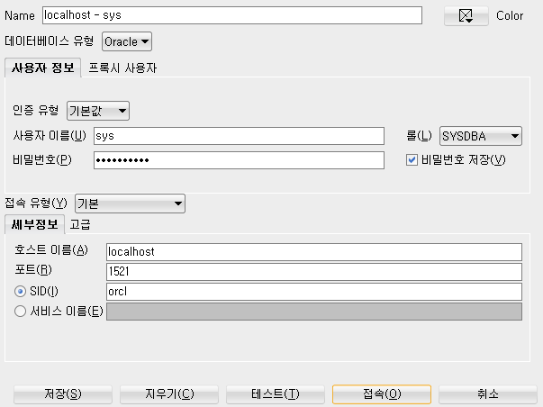
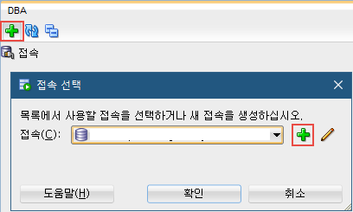
오라클 설치 및 설정
오라클 설정
관리자(sys) 계정으로 로그인
관리자(sys) 계정으로 접속
SQL Developer > 보기 > DBA
[+] 버튼 > [+] 버튼

Slide 5
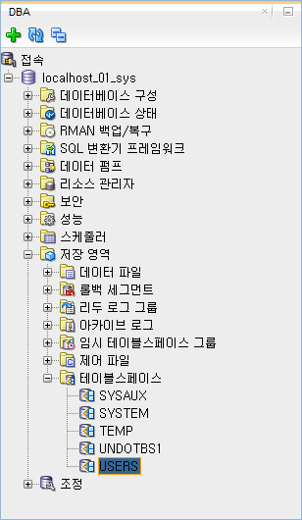
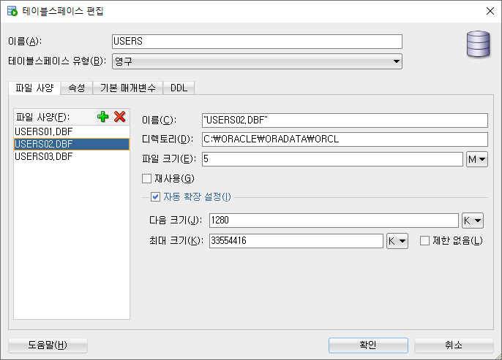
오라클 설치 및 설정
Users 테이블 스페이스 확장
많은 양의 데이터를 저장하기 위해서 필요
sys 접속 > 저장 영역 > 테이블 스페이스
USERS > 마우스 우 클릭 > 편집
[+] 버튼
USERS02.DBF와 USERS03.DBF 파일을 USERS01.DBF와 유사하게 다음과 같이 생성한다.

Slide 6
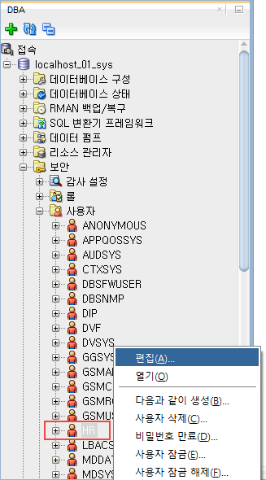
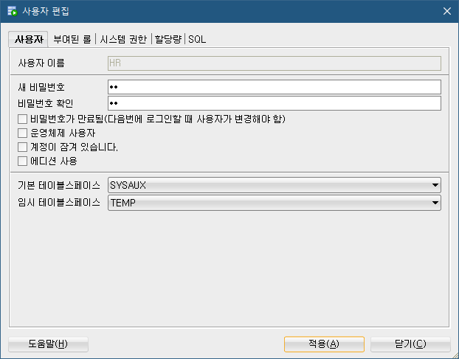
오라클 설치 및 설정
오라클에서 제공하는 학습용 계정 활성화
HR(Human Resources) 계정
회사의 인적 자원에 대한 정보 스키마를 제공
오라클 설치시에 비활성화 되어 있음
다음과 같이 편집해서 활성화한다. (비빌번호: hr, 체크 모드 해제)

Slide 7
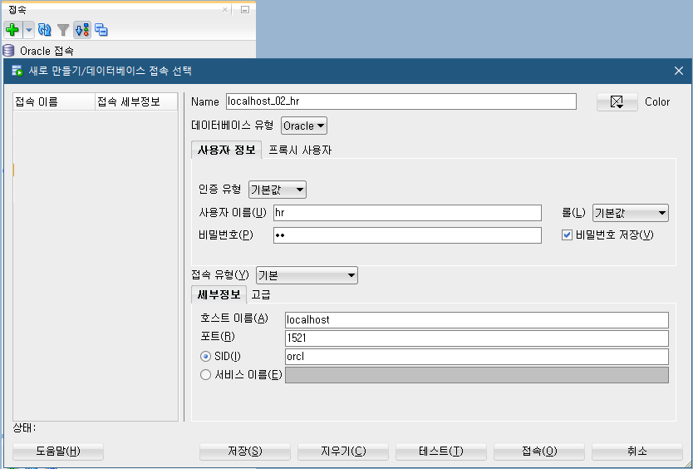
오라클 설치 및 설정
HR(Human Resources) 계정으로 접속

